Slide 1
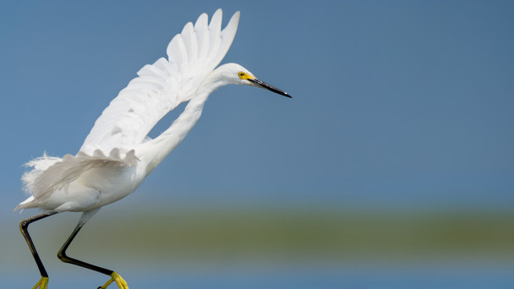
白 鹭
语文 五年级 上册 配人教版
主讲人：PPT818
时间: xxx

Slide 2
趣味导入
西塞山前白鹭飞，桃花流水鳜鱼肥。
——《渔歌子》张志和
两个黄鹂鸣翠柳，一行白鹭上青天。
——《绝句》杜甫

Slide 3
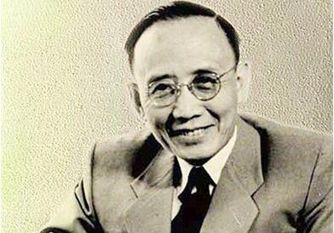
资料链接
郭沫若（1892-1978），原名郭开贞，笔名沫若。现代文学家、历史学家、新诗奠基人之一。1921年，出版了第一部新诗集《女神》。
主要作品：《女神》《星空》《前茅》《恢复》《瓶》等。

Slide 4
字词认读
Hè xián suō huì dài qiàn shì
鹤 嫌 蓑 喙 黛 嵌 嗜

Slide 5
字词认读
平常。
特殊的爱好。
虽然很好，但还有缺陷。
含蓄的意味。
寻常：
嗜好：
美中不足：
韵味：

Slide 6
句段感知
作者从哪几方面来写白鹭的？
1
（1）写白鹭一首精巧的诗。
2
（2-5）写白鹭颜色的配合，身段的大小都很适宜。
3
（6-10）写白鹭在觅食、栖息、飞行时充满韵味。
4
（11）写白鹭实在是一首意味无穷的诗。

Slide 7
句段感知
为什么说白鹭 是一首精巧的诗？
色素的配合，身段的大小，一切都很适宜。
白鹤太大而嫌生硬,即如粉红的朱鹭或灰色的苍鹭,也觉得大了一些,而且太不寻常了。
概括描写：白鹭颜色、身段搭配的和谐美！
对比描写:白鹭与白鹤、朱鹭、苍鹭相比，有其独特的小巧美和寻常美。
.

Slide 8
句段感知
身段的大小
那雪白的蓑毛，那全身的流线型结构，那铁色的长喙，那青色的脚，增之一分则嫌长,减之一分则嫌短，素之一忽则嫌白,黛之一忽则嫌黑。
具体描写：白鹭色素的配合、身段的大小真是天工巧夺！
色素的配合

Slide 9
句段感知
文章展现了白鹭哪些动态之美？
在清水田里时有一只两只站着钓鱼，整个的田便成了一幅嵌在玻璃框里的画面，田的大小好像有心人为白鹭设计的镜匣。
图画之美:用拟人的手法将捕鱼的白鹭想象成在钓鱼，以比喻的方法把整个清水田想象成嵌在玻璃框里的画，生动地描绘出白鹭在清水田里觅食时的迷人景象，韵味十足。

Slide 10
句段感知
晴天的清晨，每每看见它孤独地站立有小树的绝顶，看来像是不安稳，而它却很悠然，这是别的鸟很难表现的一种嗜好。人们说它是在望哨，可它真是在望哨吗?
悠然之美：白鹭瞭望图画面富有诗意。白鹭孤独站立在小树绝顶悠然自得的独特的美。

Slide 11
句段感知
黄昏的空中偶见白鹭的低飞，更是乡居生活中的一种恩惠。那是清澄的形象化，而且具有了生命了。
或许有人会感到美中的不足，白鹭不会唱歌，但是白鹭的本身不就是一首很优美的歌吗？
——不，歌未免太铿锵了。
清澄之美：白鹭低飞图，给人以美的享受，带来无穷乐趣。
含蓄之美：白鹭无声图，美在无声，美在自然，美在含蓄。

Slide 12
句段感知
开头
白鹭是一首精巧的诗。
相呼应
结尾
白鹭实在是一首诗,一首韵在骨子里的散文诗。
以赞开篇，以颂结尾。首尾圆合，深化文旨。

Slide 13
句段感知
郭沫若先生的小品文清纯自然，别有情趣，《白鹭》更是其中的精品。这是一曲自然美的赞歌。作者长于形象和色彩刻画，比喻新奇贴切，意境清丽悠远，富有浓浓的诗情画意。

Slide 14
当堂测评
一、写出下列加点词语的近义词。
1.色素的配合，身段的大小，一切都很适宜。（ ）
2.即使如粉红的朱鹭或灰色的苍鹭，也觉得大了一些，而且太不寻常了。（ ）
3.每每看见它孤独地站立于小树的绝顶，看来像是不安稳，它却很悠然。（ ）
适合
平常
悠闲

Slide 15
当堂测评
二、对下列句子理解正确的一项是（ ）
白鹭是一首精巧的诗。
A运用比喻的修辞手法描写了白鹭的精致，体现作者对白鹭的赞美和喜爱之情。
B运用拟人的修辞描写了白鹭的精致，体现作者对白鹭的赞美之情。
A
解析：比喻是将一物比作另一物，拟人是将一物比作人。这里将“白鹭”比作“精巧的诗”,是比喻的修辞手法。

Slide 16
感谢各位聆听
语文 五年级 上册 配人教版
主讲人：PPT818
时间: xxx

